Slide 1
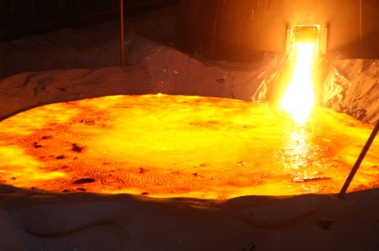
Общие способы получения металлов
Ленинградская область, Волховский район, МОБУ «Сясьстройская СОШ №2»
Понятие о металлургии
Автор:
учитель химии
высшей квалификационной категории
Бочкова Ирина Анатольевна
2013 год

Slide 2
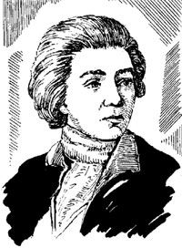
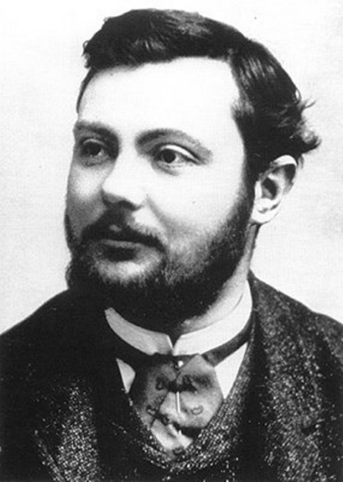
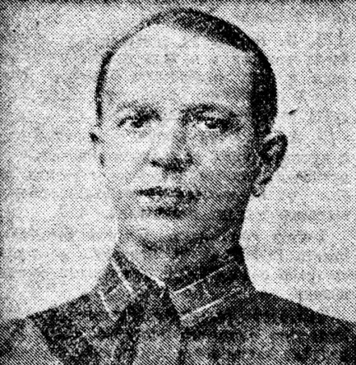
Электродуговая печь
Основное назначение дуговой печи - выплавка стали из металлического лома (скрапа);
источником тепла в дуговой печи является электрическая дуга, возникающая между электродами и жидким металлом или шихтой при приложении к электродам электрического тока необходимой силы (температура 3000^{о}С);
возможность электроплавки металлов впервые была установлена русским физиком В. В. Петровым;
1909 г. считают началом промышленного производства электростали в России. В этом году на дуговой печи П. Эру было выплавлено 192 т высококачественной стали;
основоположником создания электрометаллургии качественных сталей в нашей стране следует считать металлурга Н. И. Беляева. В 1916 г. он получил первую легированную электросталь.

Slide 3
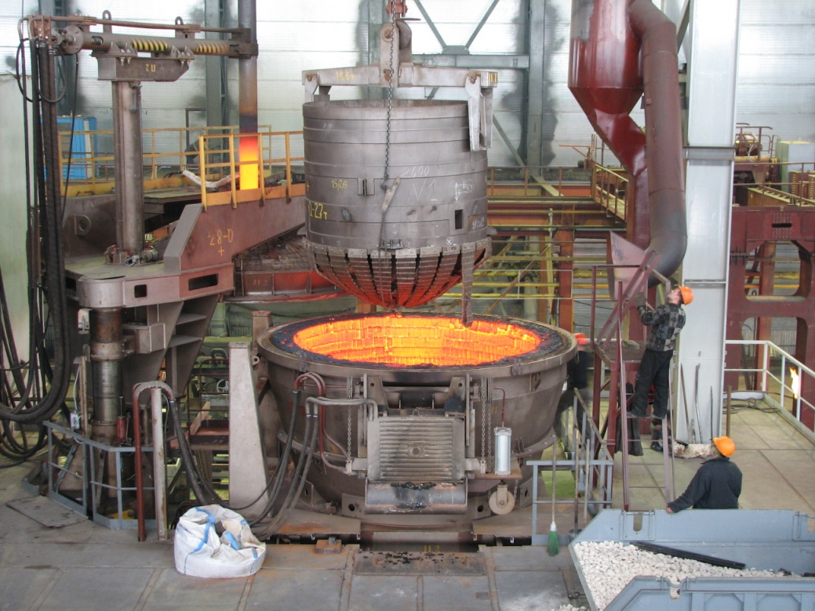
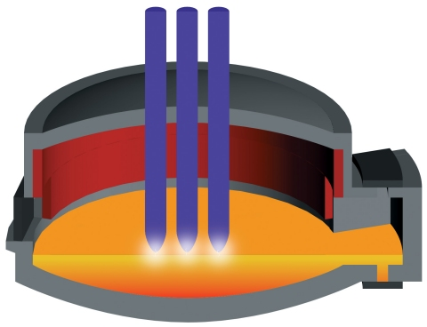
Устройство электродуговой печи
Свод печи
Под печи
Механизм наклона печи
Электроды
Расплав
Электрическая дуга
4
1
5
3
2
6

Slide 4
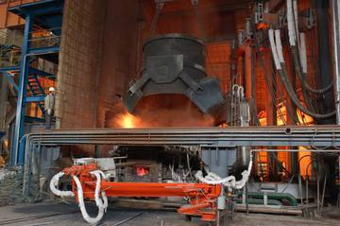
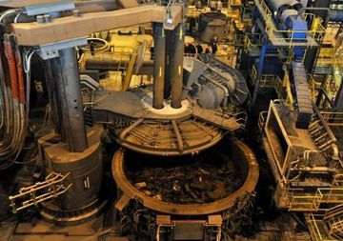
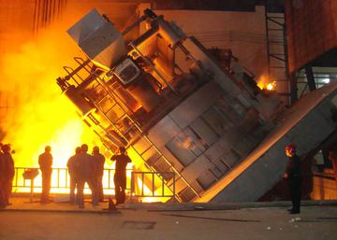
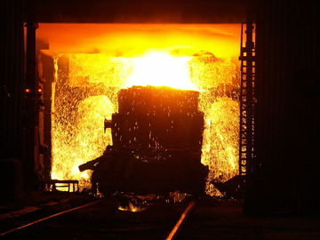
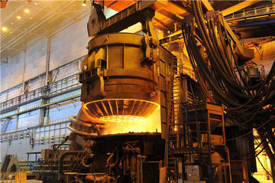
Дуговая сталеплавильная печь

Slide 5
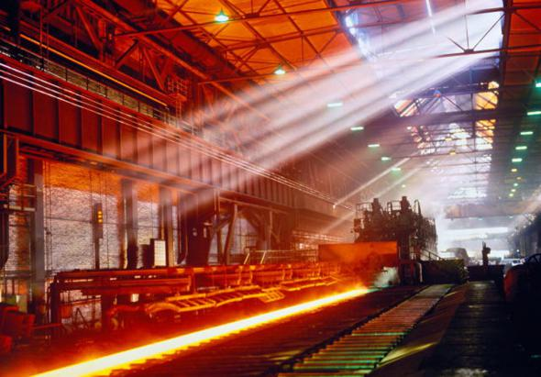
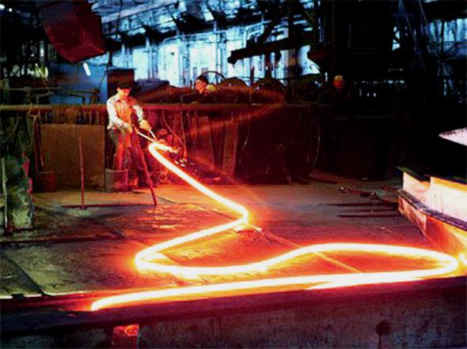
Прокатный стан
Комплекс оборудования, в котором происходит пластическая деформация металла между вращающимися валками.
Это система машин, выполняющая вспомогательные операции:
транспортирование исходной заготовки со склада к нагревательным печам и к валкам стана,
передачу прокатываемого материала от одного калибра к другому,
кантовку,
транспортирование металла после прокатки,
резку на части,
маркировку или клеймение,
правку,
упаковку,
передачу на склад готовой продукции и др.

Slide 6
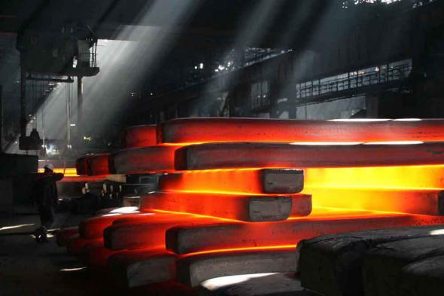
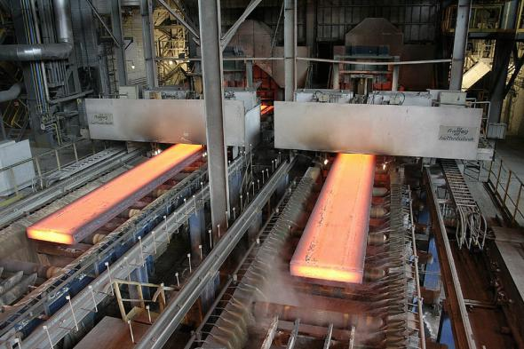
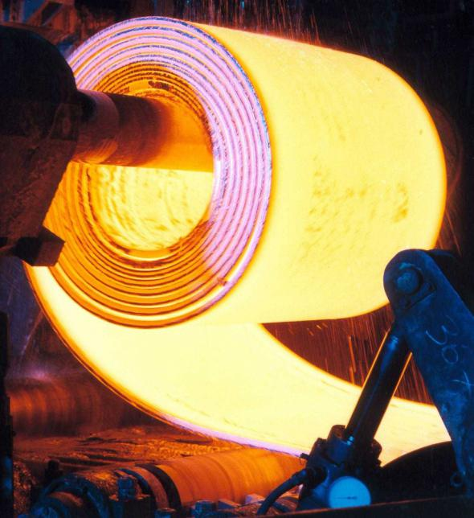
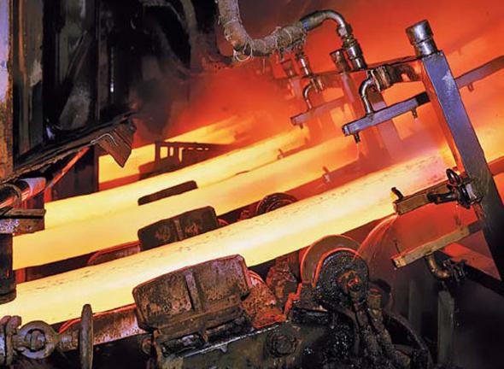
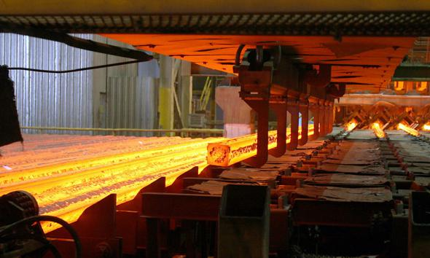
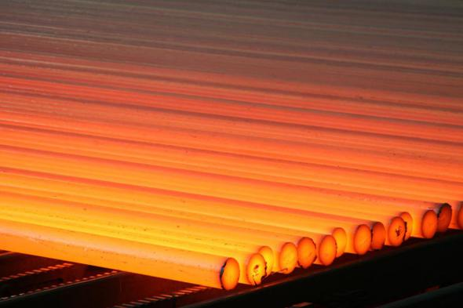
Виды проката

Slide 7
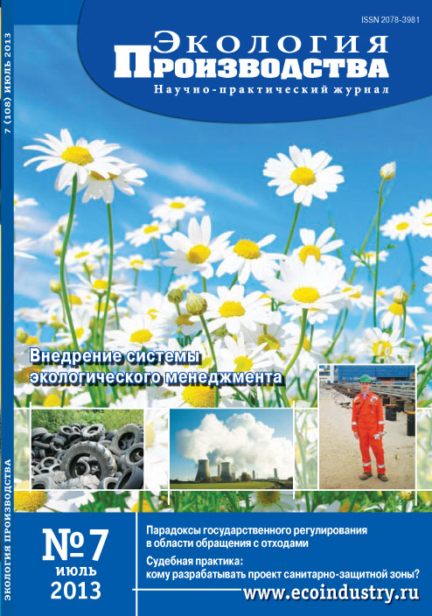
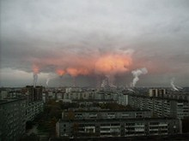
Экологические проблемы металлургии
Современное сталеплавильное производство характеризуется значительным объемом технологических выбросов.
На 1 т выплавленного чугуна выделяется 11—13 кг пыли, 190—200 кг оксида углерода, 0,4 кг диоксида серы, 0,7 кг углеводородов и др.
Концентрация пыли в отходящих газах составляет 5—20 г/м³, размер пыли 35 мкм.
При литье под действием теплоты жидкого металла из формовочных смесей выделяются бензол, фенол, формальдегид, метанол и другие токсичные вещества.
При литье под действием теплоты жидкого металла из формовочных смесей выделяются бензол, фенол, формальдегид, метанол и другие токсичные вещества

Slide 8
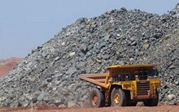
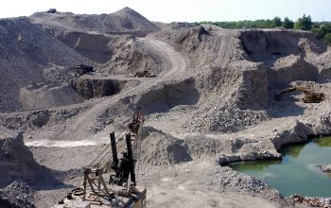
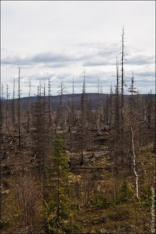
Общая масса накопленных промышленных отходов составляет около 30 млрд. т.
Только 15 – 30% металлургических отходов подвергаются переработке.
Основная часть отработанных материалов хранится в отвалах (пластах, негодных для выработки), на шламовых полях и т.п.
По подсчётам экологов, площадь территории России, занимаемая промышленными отходами металлургических предприятий, составляет свыше 1300 кв. км. Зачастую отработанное сырьё складируется на плодородных землях.
Промышленные отходы изобилуют токсичными веществами, и вещества эти способны мигрировать на огромные дистанции. Поэтому окружающая среда в радиусе 200 км от места захоронения металлургических отходов является загрязнённой.

Slide 9
Способы решения экологических проблем
При металлургическом производстве необходимо стремиться к созданию безотходного производства.
Для этого предприятиях помимо основного производства (чугуна, стали и проката) развиты сопутствующие химические производства по выпуску бензола, аммиака, минеральных удобрений, цемента.
Так как сернистый газ загрязняет окружающую среду, то на многих современных производствах этот газ при помощи специальных устройств улавливается и используется для производства серной кислоты.
Котлы-утилизаторы используют физическое тепло нагретых газов для получения пара, который идёт на отопление зданий.
Пылеулавливающие устройства задерживают пыль.
Перевод сталеплавильного производства на прогрессивную технологию непрерывной разливки стали позволяет снизить вредные выбросы в атмосферу на 5,3 тыс.т. в год.

Slide 10
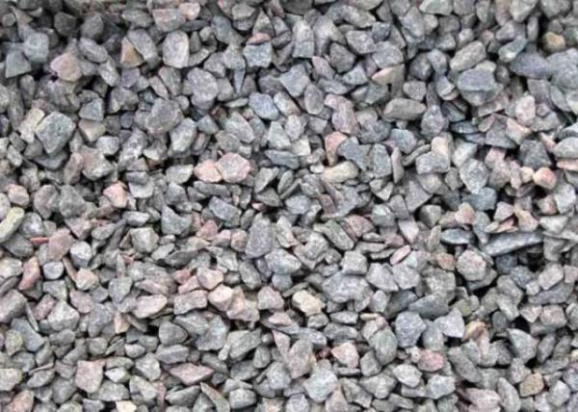
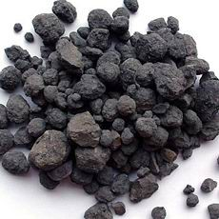
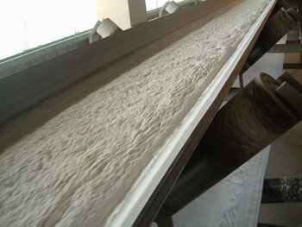
Использование шлаков
Образующиеся шлаки используют в следующих направлениях:
извлечение металла;
получение щебня для дорожного и промышленного строительства;
использование основных шлаков в качестве известковых удобрений (шлаковой муки) для
сельского хозяйства;
использование фосфорсодержащих шлаков для получения удобрений для сельского
хозяйства;
вторичное использование конечных сталеплавильных шлаков.

Slide 11
Видеоэкскурсия на металлургический комбинат
Russian Travel Guide TV - международный познавательный телеканал, посвященный путешествиям по России, её культурному и географическому разнообразию.
Эфир телеканала состоит из эксклюзивных фильмов собственного производства о культуре и искусстве многонациональной страны, её уникальной природе, российских городах, научных достижениях. Телеканал RTG TV был дважды награжден как лучший познавательный телеканал.
Ссылка на фильм в YouTube http://www.youtube.com/watch?v=XJH1VJ1v5As

Slide 12
Задачи производственного характера
Задача №1
Сколько чугуна, содержащего 94% Fe, можно получить из 1000т оксида
Fe(III), содержащего 20% пустой породы?
Дано:
m(Fe₂O₃ с прим.) = 1000кг
Решение:
m(Fe₂O₃) = 1000 ⋅ (1 – 0,2) = 1000 ⋅ 0,8 = 800т (800000кг)
ω(пуст. пор.) = 20% = 0,2
2) n(Fe₂O₃) = 800000/160 = 5000кмоль
ω(Fe) = 94% = 0,94
5000 кмоль 10000 кмоль
3) 2Fe₂O₃ + 3С = 4 Fe + 3СО₂
2 кмоль 4 кмоль
m(чугуна) = ?
4) m(Fe) = 56 ⋅ 10000 = 560000кг (560т)
5) m(чугуна) = 560/0,94 = 595,74т
Ответ: масса чугуна 595,74т

Slide 13
Задача №2
Какая масса магнетита Fe₃O₄, содержащая 10% примесей, потребуется для
получения 4т Fe?
Дано:
Решение:
m(Fe) = 4т = 4000кг
1) n(Fe) = 4000/56 = 71,43 кмоль
ω(прим.) = 10% = 0,1
23,8кмоль 71,43кмоль
2) Fe₃O₄ + 4Н₂ = 3 Fe + 4Н₂О
1кмоль 3кмоль
m(магнетита) = ?
3) m(Fe₃O₄) = 23,8 ⋅ 232 = 5521,6кг (5,52т)
4) ω(Fe₃O₄) = 1 – 0,1 = 0,9
m(магнетита) = 5,52/0,9 = 6,14т
Ответ: масса магнетита 6,14т

Slide 14
Задача №3
Сплав железа с углеродом массой 5,83г растворили в соляной кислоте. При
этом выделилось 2,24л (н.у.) водорода. Определите массовую долю углерода
в сплаве. Что представлял собой сплав: чугун или сталь?
Дано:
Решение:
m(сплава) = 5,83г
1) n(Н₂) = 2,24/22,4 = 0,1 моль
V(Н₂) = 2,24л (н.у.)
0,1моль 0,1моль
ω(С) = ?
2) Fe + 2HCl = FeCl₂ + H₂
Чугун или сталь?
1 моль 1моль
3) m(Fe) = 0,1 ⋅ 56 = 5,6г
m(С) = 5,83 – 5,6 = 0,23г
4) ω(С) = 0,23/5,83 = 0,039 (3,9%)
Ответ: массовая доля углерода 3,9%; это чугун.

Slide 15
Задача №4
Феррохром содержит 65% хрома и 35% железа. Определите массовую долю
хрома в стали, полученной при прибавлении к 100кг стали 2кг феррохрома
(3кг феррохрома).
Дано:
Решение:
ω(Fe) = 35% = 0,35
1) m₁(Cr) = 2000 ⋅ 0,65 = 1300г (1,3кг)
ω(Cr) = 65% = 0,65
m₂(Cr) = 3000 ⋅ 0,65 = 1950г (1,95кг)
m(стали) = 100кг
m(Fe – Cr) = 2кг (3кг)
2) m₁(хромовой стали) = 100 + 1,3 = 101,3кг
m₂(хромовой стали) = 100 + 1,95 = 101,95кг
ω(Cr в стали) = ?
3) ω₁(Cr в стали) = 1,3/101,3 = 0,013 (1,3%)
ω₂(Cr в стали) = 1,95/101,95 = 0,019 (1,9%)
Ответ: массовые доли хрома 1,3% (1,9%)

Slide 16
Задача №5
Железная руда содержит 85% Fe₂O₃, 10% SiO₂ и 5% других примесей, не
содержащих железо или кремний. Определите массу железа и хрома в
1000кг железной руды.
Дано:
Решение:
ω(Fe₂O₃) = 85% (0,85)
1) m(Fe₂О₃) = 1000 ⋅ 0,85 = 850кг
ω(SiO₂) = 10% (0,1)
m(SiО₂) = 1000 ⋅ 0,1 = 100кг
ω(других прим.) = 5% (0,05)
2) М(Fe₂О₃) = 56 ⋅ 2 + 48 = 160кг/кмоль
m(руды) = 1000кг
М(SiО₂) = 28 + 16 ⋅ 2 = 60кг/кмоль
m(Fe) = ?
3) m(Fe) = (112 ⋅ 850)/160 = 595кг
m(Si) = ?
m(Si) = (28 ⋅ 100)/60 = 46,67кг
Ответ: масса железа 595кг, масса кремния 46,67кг

Slide 17
Задача №6
Определите объём (н.у.) оксида углерода (II), необходимый для
восстановления железа из 1000 кг Fe₂O₃ и массу угля, который надо сжечь
для получения требуемого объёма оксида углерода (II).
Дано:
Решение:
m(Fe₂О₃) = 1000кг
1) n(Fe₂О₃) = = 1000/160 = 6,25кмоль
6,25кмоль 18,75кмоль
V(CO) _{(н.у.)} = ?
2) Fe₂O₃ + 3СО = 2 Fe + 3СО₂
m(С) = ?
1кмоль 3кмоль
3) V(CO) _{(н.у.)} = 18,75 ⋅ 22,4 = 420м³
18,75кмоль 18,75кмоль
4) 2С + О₂ = 2СО
2кмоль 2кмоль
5) m(С) = 18,75 ⋅ 12 = 225кг
Ответ: объём угарного газа 420м³, масса угля 225кг.

Slide 18
Источники информации
А.А.Карцова, А.Н.Лёвкин Химия 11 класс. Профильный уровень., М., «Вентана-Граф», 2012
М.А.Рябов. Сборник задач и упражнений по химии. 9 класс. М., «Экзамен», 2013.
Металлургический комбинат http://dic.academic.ru/dic.nsf/ruwiki/1829545
Основы металлургического производства http://fs.nashaucheba.ru/docs/180/index-170427.html
Фотографии http://www.google.ru/imghp?hl=ru&tab=ii http://loveopium.ru/texnologiya/stalevary.html
Революция технологий
http://lon-live-metal.narod.ru/Revolution_2_Me.htm
Металлоискатели http://www.epr-magazine.ru/industrial_history/technologies/metallsearch/
Как закалялась сталь http://fishki.net/comment.php?id=90823
Металлургические отходы http://www.dishisvobodno.ru/iron-and-steel-waste.html

